Slide 1
MINERÍA DE DATOS APLICADA A PROCESOS ESTRATÉGICOS
MÓDULO 7
Implementación de soluciones Big Data
Julian Grijalba
Mayo 2018

Slide 2
Agenda
Herramientas de productividad
Big Data
No SQL
Arquitectura Lambda
Ecosistema BigData

Slide 3
Modulo 7
Herramientas de productividad
Big Data
No SQL
Arquitectura Lambda
Ecosistema BigData
Git Hub
Scrum
¿Qué eS?
Sus retos
Su origen
Su ecosistema
Tipos de datos
Tipos de tecnologías
Taller
Taller
Taller
¿Qué eS?
Sus retos
Su origen
Estructurada
Semi estructura
No estructura
Real time
Taller

Slide 4
Agenda
Herramientas de productividad
Big Data
No SQL
Arquitectura Lambda
Ecosistema BigData

Slide 5
Big Data
Big Data
Volumen
Velocidad
Variedad
Veracidad
Valor
Las cinco características de Big Data que pueden ser utilizadas para diferenciar los datos categorizados como “Big Data” de otros tipos de datos con las 5 "Vs":

Slide 6
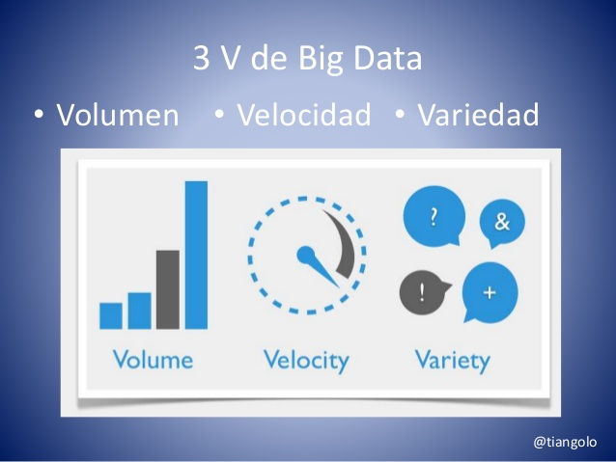
Volumen
Velocity
El volumen anticipado de los datos que son procesados por las soluciones de Big Data es importante y cada vez mayor.
Un gran volumen de datos implica demandas específicas de almacenamiento y procesamiento, al igual que procesos de gestión y acceso.
Los datos de Big Data son recibidos con tal velocidad que se pueden acumular enormes datasets en periodos de tiempo cortos.
Desde el punto de vista empresarial, la velocidad de los datos se traduce en la cantidad de tiempo necesaria para que los datos sean procesados una vez que llegan a la empresa.
Notes:
La figura describe que las organizaciones y los usuarios en todo el mundo crean 2,5 EB de datos diariamente, mientras que la Biblioteca del Congreso de los EE. UU. actualmente contiene cerca de 300 TB.
La velocidad no siempre será alta, dependiendo de la fuente de los datos. Por ejemplo, las imágenes de resonancias magnéticas usualmente no son generadas tan frecuentemente como las entradas en un log de un servidor web con mucho tráfico

Slide 7
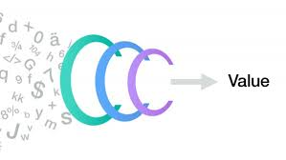
Valor
La característica de valor está directamente relacionada con la característica de veracidad, en la medida en que, entre más alta sea la fidelidad de los datos, mayor será el valor de los mismos para la empresa.
El valor también depende de qué tanto tiempo consuma el procesamiento de los datos, ya que el valor y el tiempo de procesamiento son inversamente proporcionales.
Notes:
Pintar graficas

Slide 8
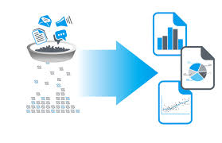
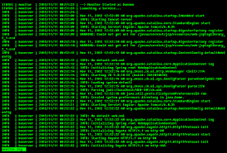


Tipos de datos
Bases de datos
Notes:
Pintar graficas

Slide 9
Tipos de datos
Bases de datos
cumplen un modelo de datos o esquema
son almacenados de forma tabular
pueden ser relacionales
Estructurados
Notes:
Pintar graficas

Slide 10
Tipos de datos
Los datos semiestructurados tienen un nivel definido de estructura y consistencia, pero no son relacionales.
En su mayoría se encuentran en formatos textuales, como archivos XML o JSON, y generalmente, su procesamiento es más sencillo que el de los datos sin estructurar.
Semi-estructurados
Notes:
Pintar graficas

Slide 11
Tipos de datos
Los datos sin estructurar se encuentran en forma textual o binaria.
No cumplen un modelo de datos o esquema
Generalmente no son consistentes ni relacionales
No-estructurados
Notes:
Pintar graficA diferencia de los datos estructurados, los datos sin estructurar normalmente requieren una lógica especial o personalizada al momento de ser preprocesados y almacenados.
No pueden ser procesados ni consultados intrínsecamente por medio de SQL ni de otras características tradicionales de programación, y usualmente no se corresponden bien con las bases de datos relacionales.
Una base de datos NoSQL es una base de datos no relacional que puede ser utilizada para almacenar datos sin estructurar y datos estructurados.
NoSQL es examinado a fondo en el Módulo 2: Conceptos de análisis y tecnología de Big Data
as

Slide 12
Repasemos
En general, los datos que son procesados por las soluciones de Big Data pueden estar clasificados en :
Las cinco principales características de Big Data son:
A menor ____________ mayor valor tendrán mis datos .

Slide 13

Hazlo Funcionar
Exploración de datos de twitter estructuado
Taller 3
educacion.masdatascience.com

Slide 14
Consideraciones en la adopción y planeación de soluciones en Big Data

Slide 15
Introducción
Más allá de una palabra de “moda” es necesario afrontar este tipo de soluciones con el profesionalismo necesario, por ello se integra este capitulo como parte fundamental de temas a revisar previo a un proyecto en Big Data.

Slide 16
Consideraciones
Justificación del negocio
Prerrequisitos de la organización
Privacidad
Seguridad
Procedencia de los datos
Soporte limitado en tiempo real
Desafíos de rendimiento distintivos
Gobierno de datos
Metodología evolutivos
Procesamiento en el cloud nube
Notes:
Es importante aceptar que las soluciones de Big Data no son necesarias para todas las empresas. Por ejemplo, es posible que algunas empresas simplemente no generen suficientes datos para garantizar el entorno Big Data.

Slide 17
Justificación del negocio
Es necesario un caso empresarial claro para adoptar una solución de Big Data y garantizar que está justificada y cumple las expectativas. Se debe contemplar como mínimo:
Metas claras en relación con el valor del negocio.
Evaluar los beneficios esperados en relación con los riesgos e inversiones.
Se deben identificar y cuantificar los riesgos relacionados con la recopilación de datos exactos y relevantes, y su integración en el entorno Big Data.
Notes:
Por ejemplo, la meta puede ser crear una vista completa de la base de clientes de una empresa. Para cumplirla, puede ser necesario que todos los datos internos de los clientes sean consolidados a partir de varios sistemas.

Slide 18
Justificación del negocio
Normalmente en proyectos de BigData se requiere trabajar con datos externos, ya que cuanto mayor sea el volumen y la variedad de los datos, mayores son las oportunidades de encontrar información oculta.
Los datos que proporciona el gobierno, como los datos geoespaciales, pueden ser gratuitos.
Los datos comercial se deben comprar (presupuesto). Este tipo de inversión puede ser recurrente, con el fin de obtener versiones actualizadas de los datasets.

Slide 19
Prerrequisitos de la organización
Los frameworks de Big Data no son soluciones integrales. Es por ello que se requiere en la organización :
Frameworks de gestión de datos y gestión de big data
Los responsables de implementar, personalizar, alimentar y usar las soluciones de big data cuenten con procesos robustos y conjuntos de habilidades adecuadas.
Se deben evaluar la calidad de los datos que las soluciones de Big Data van procesar.
Se debe planear el período de vida del entorno Big Data, lo que garantiza que cualquier aumento o expansión esta alineado con las exigencias de la empresa
Notes:
Por ejemplo, la meta puede ser crear una vista completa de la base de clientes de una empresa. Para cumplirla, puede ser necesario que todos los datos internos de los clientes sean consolidados a partir de varios sistemas.

Slide 20
Privacidad
Realizar procesos de analítica sobre los datasets puede revelar información confidencial sobre las organizaciones o las personas naturales.
Es necesario entender la naturaleza de los datos que están siendo acumulados
Identificar las regulaciones pertinentes sobre la protección de datos
Aplicar técnicas para etiquetado y anonimato de datos.
Notes:
Por ejemplo, los datos de telemetría —como el log GPS de un automóvil o la lectura de datos de medidores inteligentes— recopilados en un cierto periodo de tiempo pueden revelar la ubicación o el comportamiento de una persona,

Slide 21
Seguridad
Las soluciones en Big Data por lo general no tienen una solidez en términos del control del acceso y seguridad como los entornos corporativos, por ende se debe:
Garantizar que las redes de datos proporcionen acceso a repositorios por mecanismos de autenticación y autorización.
Establecer niveles de acceso a los datos para diferentes categorías de usuarios.
Notes:
Por ejemplo, los datos de telemetría —como el log GPS de un automóvil o la lectura de datos de medidores inteligentes— recopilados en un cierto periodo de tiempo pueden revelar la ubicación o el comportamiento de una persona,

Slide 22
Procedencia de los datos
La procedencia se refiere al origen de los datos con el fin de determinar su autenticidad y calidad.
Esto es un requisito esencial a gestionar ya que :
Se utiliza con fines de auditoría.
Se puede hacer una trazabilidad de grandes volúmenes de datos que son adquiridos, combinados y procesados en múltiples etapas de procesamiento puede ser una tarea compleja.
Notes:
Para resolver los problemas de procedencia puede ser necesario hacer anotaciones de la información del origen y otros metadata en los datos, a medida que son generados o recibido

Slide 23
Soporte de tiempo real
Las soluciones tienen un enfoque a utilizar información en tiempo real o casi tiempo real, por ello es necesario escoger el framework que lo soporte de forma adecuada, ya que muchas soluciones y herramientas de Big Data están orientadas a trabajo en batch (p.ej. Hadoop)
Notes:
Para resolver los problemas de procedencia puede ser necesario hacer anotaciones de la información del origen y otros metadata en los datos, a medida que son generados o recibido

Slide 24
Desafíos de rendimiento
Debido a las 5vs descritas en el momento en que se estructura un proyecto de Bigdata se tiene que analizar :
Algoritmos complejos de búsqueda, lo que puede generar mayores tiempos de consulta.
Ancho de banda disponible, ya que puede ser un cuello de botella y tener mayor impacto que el tiempo del procesamiento
Notes:
Transferring 1 PB of data via a 1-Gigabit LAN connection at 80% throughput will take approximately 2,750 hours.

Slide 25
Gobierno de datos
Se debe considerar una gestión de los datos que permita regular , estandarizar y asegure una evolución controlada del entorno. Para ello se necesita:
Estandarizar sobre cómo se etiquetan los datos
Políticas que regulan el tipo de datos externos que se pueden adquirir
Políticas para la protección de datos y conservar el anonimato de datos
Políticas para el archivo de datos provenientes de fuentes de datos y resultados de análisis
Políticas para la limpieza y filtrado de datos

Slide 26
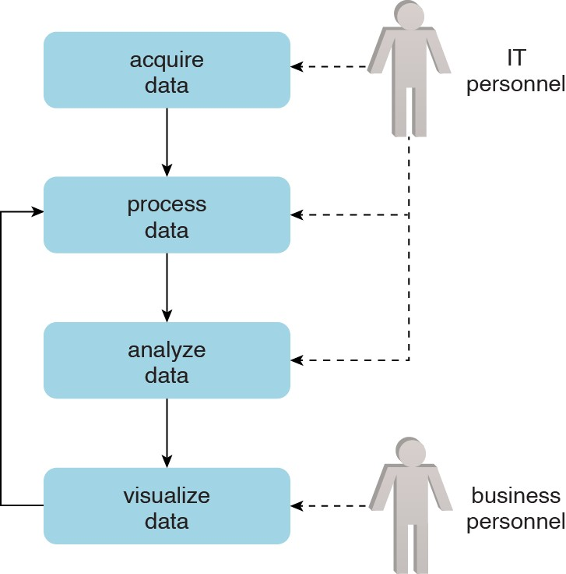
Metodología evolutiva
Es necesaria una metodología de trabajo que :
Gestione cómo fluyen los datos hacia dentro y hacia afuera de las solución
Asegure los loop de retroalimentación, para facilitar que los datos procesados sean sometidos a mejoras constantes.
Notes:
Por ejemplo, se podría utilizar un enfoque iterativo para que el personal de la empresa haga retroalimentación para el personal de TI

Slide 27
Procesamiento en el cloud
Debido a las 5vs , la adopción de un entorno Big Data puede requerir que una parte o todo el entorno esté hospedado en la nube. Esta decisión puede ser justificada por :
No se dispone de inversión inicial de capital
EL proyecto debe estar aislado del resto de la empresa para no afectar los procesos empresariales existentes
La iniciativa de Big Data es un prototipo
Los datasets que requieren ser procesados están hospedados en la nube
existen recursos inadecuados de hardware interno

Slide 28
Consideraciones en el ciclo de vida de una solución en Big Data

Slide 29
Introducción
El análisis de Big Data se diferencia del análisis de datos tradicional principalmente en lo relacionado a las características de volumen, velocidad y variedad de los datos procesados.
A fin de abordar las circunstancias y requisitos concretos que implica el análisis y la analítica de Big Data, se requiere un proceso fundamental paso a paso, que permita organizar las tareas relacionadas con la recolección, procesamiento, producción y reutilización de los datos.

Slide 30
Ciclo de Vida de análisis en Big Data
Evaluación de caso comercial
Identificación de datos
Adquisición de datos y filtrado
Extracción de datos
Validación de datos y limpieza
Agregación de datos y
Representación
Análisis de los datos
Visualización de datos
Utilización de resultados de análisis
Notes:
Es importante aceptar que las soluciones de Big Data no son necesarias para todas las empresas. Por ejemplo, es posible que algunas empresas simplemente no generen suficientes datos para garantizar el entorno Big Data.

Slide 31
Caso de Negocio
Para que un problema empresarial sea considerado un problema de Big Data, debe estar relacionado con una o más características de volumen, velocidad o variedad de Big Data.
Puntos importantes a tratar :
Presupuesto : hardware, capacitación, datos, entre otros.
Es necesario tener claro que en las primera etapas se requiere una inversión mayor, en comparación con las iteraciones realizadas después, en las cuales dicha inversión inicial puede ser aprovechada repetidamente.

Slide 32
Identificación de datos
Orientado a realizar la hoja de vida de las fuentes de datos .
Datasets internos: Data marts, Data Warehouse, erp,etc.
Datasets externos: Al no tener certeza de la data, se define una lista de posibles proveedores externos de datos, como mercados de datos y datasets a disposición del público.
Notes:
La etapa de identificación de datos está orientada a identificar los datasets necesarios para el proyecto de análisis, así como las fuentes de los mismos.
Identificar una amplia variedad de fuentes de datos puede aumentar la probabilidad de encontrar patrones y correlaciones ocultos.
Por ejemplo, puede ser útil identificar la mayor cantidad de tipos de fuentes de datos relacionados y de información posible, en especial cuando no hay certeza sobre qué se
busca exactamente.

Slide 33
Adquisición y filtrado de datos,
los datos son sometidos al filtrado automático de datos corruptos o datos sin valor para los objetivos del análisis.
Se aconseja almacenar una copia exacta del dataset original antes de proceder con el filtrado
Los datos clasificados como “corruptos” pueden incluir registros de valores faltantes, sin sentido o tipos de datos inválidos.
En el caso de análisis en tiempo real, los datos primero son analizados, y luego guardados en disco.
Se agrega metadata en cada modificación que se realiza
Notes:
Los datos clasificados como “corruptos” pueden incluir registros de valores faltantes, sin sentido o tipos de datos inválidos.
Es posible que los datos eliminados para cierto análisis sean de valor para un tipo de análisis diferente.
Se puede agregar metadata por medio de la automatización de datos que provienen de fuentes de datos internas y externas, como se muestra en la figura, con el fin de mejorar la clasificación y las consultas.
Algunos ejemplos de metadata agregados son el tamaño y la estructura del dataset, información sobre la fuente, fecha y hora de creación o recopilación, e información específica de idioma.
Es imprescindible que la metadata sea legible por máquina y sea transmitida a las etapas de análisis posteriores. Esto ayuda a mantener la procedencia de los datos a través del ciclo de vida de análisis de Big Data, lo cual contribuye a establecer y conservar la exactitud y calidad de los datos.

Slide 34
Extracción de datos
Está orientada a extraer distintos tipos de datos y a convertirlos en un formato que la solución necesite .
Se aconseja definir el mejor modelo para almacenamiento con el fin de evitar procesamiento de datos previos
Es necesario tener en cuenta si la información debe ser extraida de servicios web tener contempladas todas las interfaces
Notes:
Los datos clasificados como “corruptos” pueden incluir registros de valores faltantes, sin sentido o tipos de datos inválidos.
Es posible que los datos eliminados para cierto análisis sean de valor para un tipo de análisis diferente.

Slide 35
Validación y limpieza de datos
A diferencia de los datos tradicionales de la empresa, los datos de entrada a Big Data pueden no estar estructurados y no haber sido validados, es por ello que a es necesario establecer normas de validación, a menudo complejas, y a eliminar cualquier dato inválido conocido.
Revisar redundancia de datos para asegurar integridad de los datos
En procesos batch se realiza por medio de una operación ETL offline.
En tiempo real, se requiere un sistema basado en memoria más complejo para validar y limpiar los datos en la fuente.
La procedencia determinar la exactitud y calidad de los datos.
Los datos que parecen ser inválidos aún pueden ser valiosos porque poseen patrones y tendencias ocultas.
Notes:
Los datos clasificados como “corruptos” pueden incluir registros de valores faltantes, sin sentido o tipos de datos inválidos.
Es posible que los datos eliminados para cierto análisis sean de valor para un tipo de análisis diferente.

Slide 36
Agregación y representación de datos
Está orientada a la integración de múltiples datasets para llegar a una vista unificada.
Para esta etapa puede darse como una operación que consuma mucho tiempo y esfuerzo, ya que la agregación de datos es compleja debido a :
Estructura de los datos: aunque el formato de los datos puede ser el mismo, el modelo de datos puede ser diferente.
Semántica: un valor etiquetado de formas diferentes en dos datasets diferentes puede significar lo mismo; por ejemplo, “surname” y “last name” (apellido).
Se deben considerar los requisitos futuros del análisis de datos
Notes:
Los datos pueden estar distribuidos entre múltiples datasets, lo que implica que los datasets deben ser combinados por medio de campos comunes; por ejemplo, por fecha o ID. En otros casos, los mismos campos de datos pueden aparecer en múltiples datasets; por ejemplo, una fecha de nacimiento.
Ya sea que se requiera agregar datos o no, es importante entender que los mismos datos pueden ser almacenados de formas diferentes. Es posible que una forma sea más apropiada para un tipo de análisis particular que otra.
Por ejemplo, los datos almacenados como BLOB se usarían muy poco si el análisis debe acceder a campos individuales de datos.
Una estructura de datos unificada por una solución de Big Data puede actuar como un denominador común que puede ser usado para una variedad de técnicas y proyectos de análisis. Para esto, puede ser necesario establecer un depósito central y estándar; por ejemplo, una base de datos NoSQL

Slide 37
Análisis de datos
Está orientada a realizar la tarea real de análisis, lo cual normalmente involucra uno o más tipos de analíticas:
Confirmatorio
Exploratorio
No se generan hipótesis ni suposiciones predeterminadas.
La causa o suposición que se propone se conoce como hipótesis.
los datos analizados comprueban o refutan la hipótesis y proporcionan respuestas definitivas a preguntas específicas.
Normalmente se usan muestras de datos.
Por lo general, los hallazgos o anomalías inesperados son ignorados debido a que se ha asumido una causa predeterminada
los datos son explorados para lograr comprender la causa del fenómeno.
Este método ofrece una dirección general que puede ayudar a encontrar patrones o anomalías.
Normalmente se usan grandes cantidades de datos y análisis visual.
Notes:
Confirmactorio : Enfoque deductivo , se propone la causa del fenómeno investigado.

Slide 38
Visualización de datos
Está orientada a utilizar técnicas y herramientas de visualización de datos para comunicar gráficamente los resultados del análisis
Proporcionan respuestas a preguntas que los usuarios ni siquiera han planteado aún
Los mismos resultados pueden ser presentados de diversas formas, lo cual puede afectar su interpretación.
Asimismo, se debe tener en cuenta que es fundamental proporcionar un método que permita desglosar hasta su detalle, con el objetivo de que los usuarios comprendan cómo estas fueron generadas.
Notes:
Confirmactorio : Enfoque deductivo , se propone la causa del fenómeno investigado.

Slide 39
Uso de los resultados del análisis
Está orientada a determinar cómo y cuándo se pueden aprovechar los datos procesados de análisis.
Datos para sistemas empresariales: los resultados pueden ser ingresados para mejorar y optimizar su comportamiento y desempeño.
Optimización de procesos empresariales: los patrones, correlaciones y anomalías identificados y hallados durante el análisis de datos son utilizados para perfeccionar los procesos empresariales.
Alertas: los resultados se usan como entradas para alertas existentes o pueden formar la base de nuevas alertas.
Notes:
Segmentaicón de clientes
Un ejemplo es la consolidación de rutas de transporte como parte de un proceso de la cadena de suministros. Los modelos también pueden brindar oportunidades de mejorar la lógica del proceso empresarial.
Por ejemplo, se pueden crear alertas para informar a los usuarios por medio de correo electrónico o mensajes de texto sobre un evento que requiere que los usuarios tomen una acción correctiva.

Slide 40
Repasemos
¿Que etapa es totalmente iterativa en el proceso?
Organice las etapas del ciclo de vida de Big Data en el orden correcto.
Durante la etapa de __________________________ se realiza una copia fiel de los datasets
¿En que etapa se define el presupuesto para el desarrollo del proyecto de Big Data?
La etapa de ______________________ está orientada a determinar cómo y cuándo se pueden aprovechar los datos procesados de análisis

Slide 41

Hazlo Funcionar
Analicemos facebook
Taller 4
educacion.masdatascience.com

Slide 42
Consideraciones tecnológicas en Big Data

Slide 43
Introducción
Clusters
Sistemas de archivos y sistemas de archivos distribuidos
NoSQL
Procesamiento de datos distribuidos
Procesamiento de datos en paralelo
Tipos de procesamiento
Computación en cloud

Slide 44

Cluster
Notes:
En informática, un cluster es un conjunto perfectamente acoplado de servidores o nodos. Por lo general, estos servidores tienen las mismas especificaciones de hardware y están conectados por medio de una red para trabajar como una sola unidad.
Cada nodo en el cluster cuenta con sus propios recursos dedicados —como memoria y disco duro— y ejecuta su propio sistema operativo, igual que un computador de escritorio

Slide 45
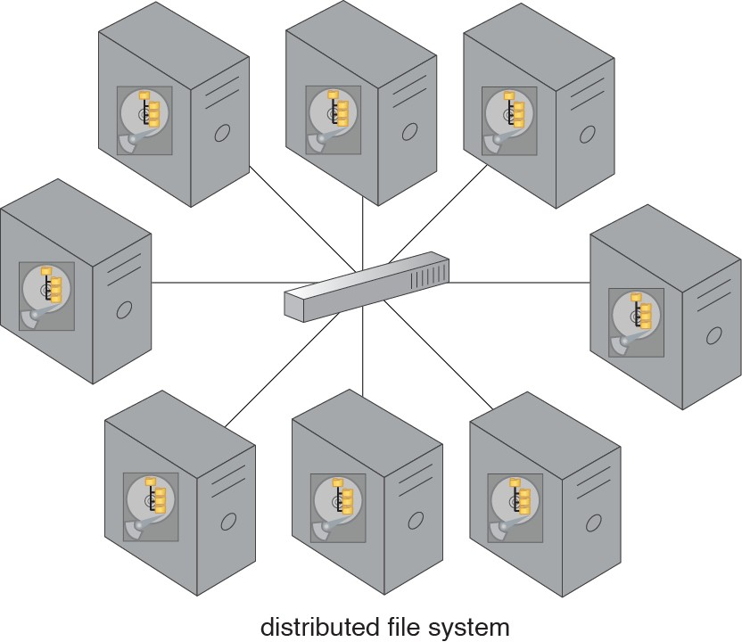
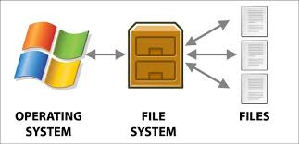
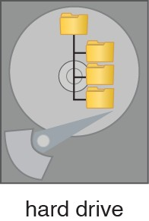
Sistemas de archivos y sistemas de archivos distribuidos

Slide 46
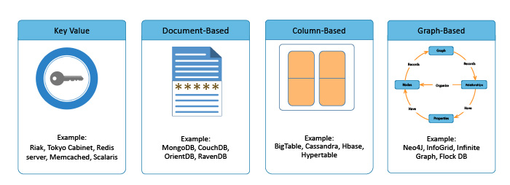
NoSQL
Llave-valor
Documental
Columnar
Grafos
Notes:
Una base de datos NoSQL es una base de datos no relacional altamente escalable, tolerante a errores y que fue específicamente diseñada para albergar datos sin

Slide 47
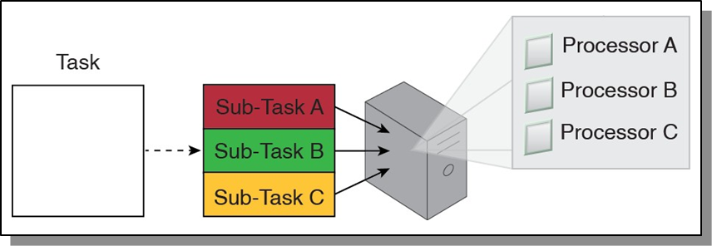
Procesamiento de datos en paralelo
Notes:
El procesamiento de datos en paralelo implica la ejecución simultánea de múltiples subtareas que, en conjunto, componen una tarea mayor.
La idea es reducir el tiempo de ejecución al dividir una tarea grande en múltiples tareas más pequeñas.
A pesar de que el procesamiento de datos en paralelo se puede lograr por medio de múltiples máquinas conectadas en red, lo más común es utilizar una sola máquina con múltiples procesadores o núcleos.
En la figura se visualiza como una tarea se subdivide en 3 sub tareas y se procesa cada una de estas en eun procesador diferente

Slide 48
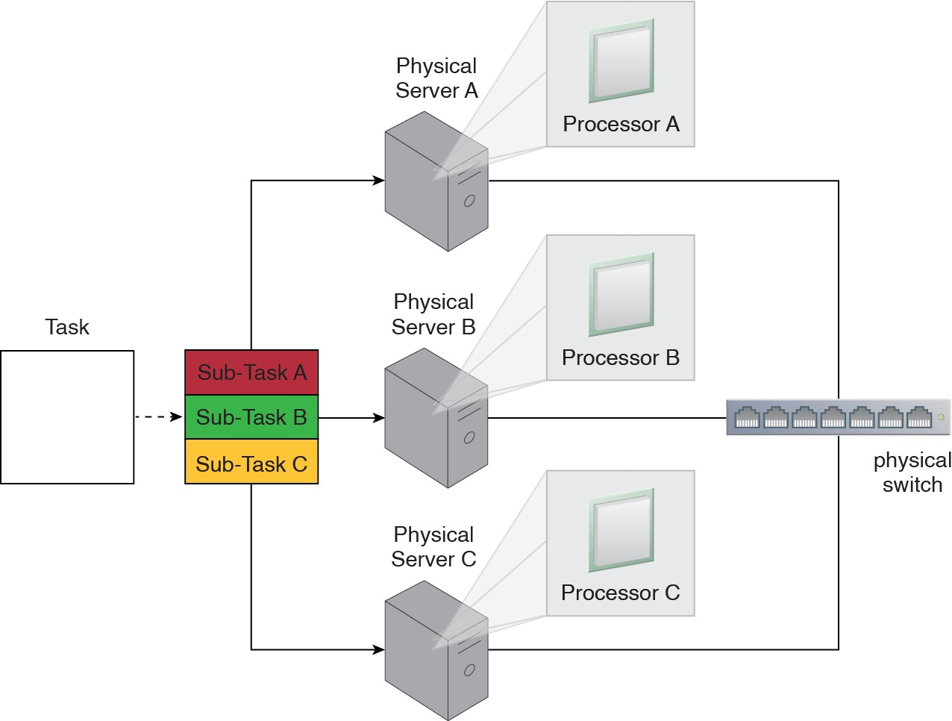
Procesamiento de datos distribuido

Slide 49

Paralelismo vs Distribuido

Slide 50
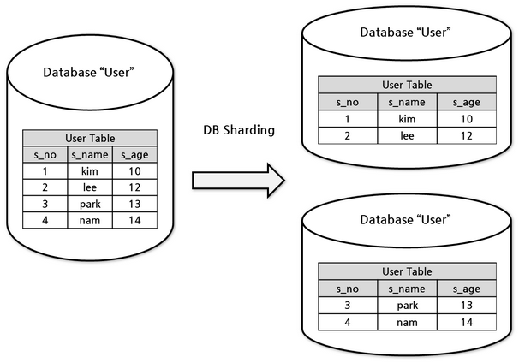
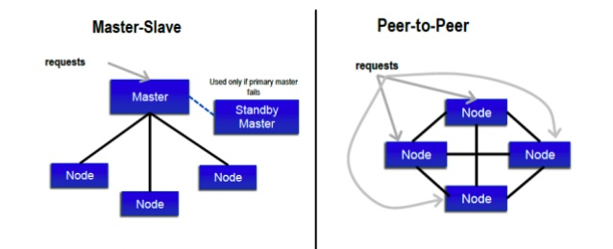
Almacenamiento de datos distribuido
En el sharding, se distribuye una carga de almacenamiento entre distintos nodos para lograr la escalabilidad
La replicación almacena múltiples copias de un dataset, conocidas como réplicas, en varios nodos Esto proporciona escalabilidad, disponibilidad y tolerancia a los errores. Existen dos métodos diferentes para implementar la replicación: hay dos formas de hacerla

Slide 51
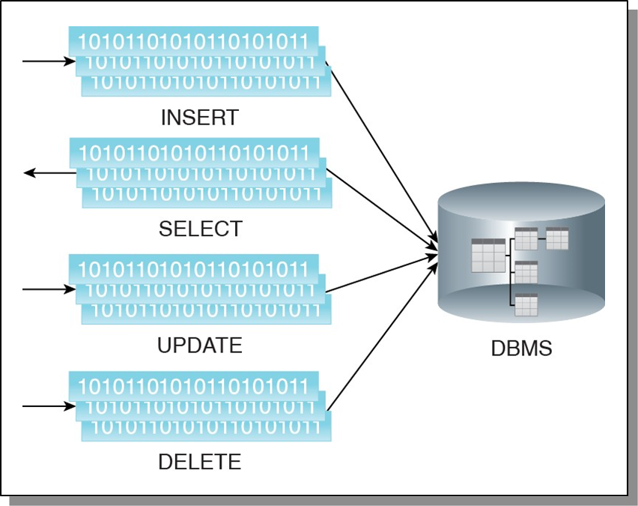
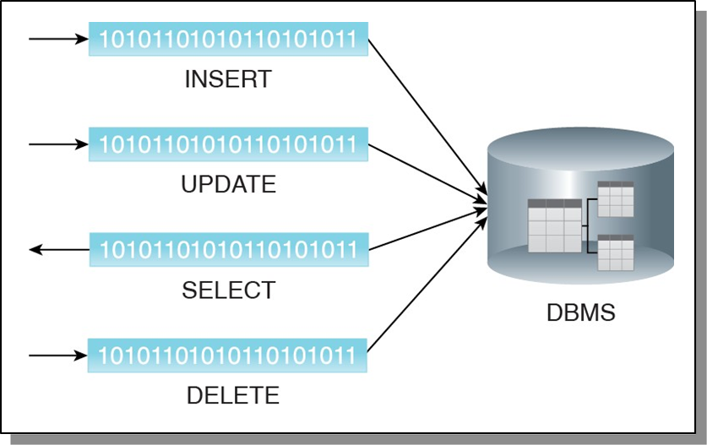
Tipo de Procesamiento
BATCH
TRANSACCIONAL

Slide 52
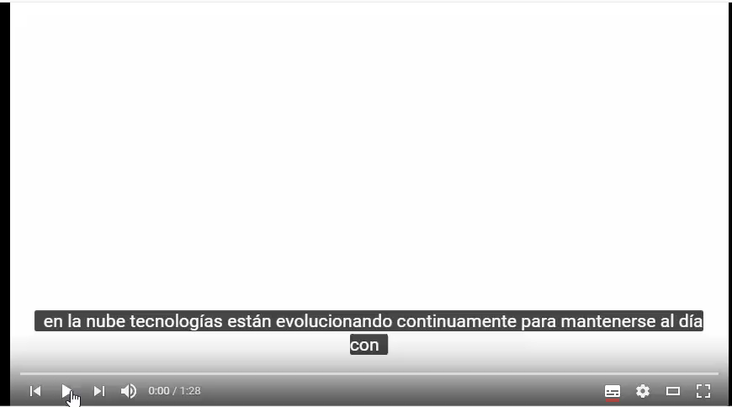
Computo en Cloud

Slide 53
Repasemos
Camilo necesita almacenar grandes archivos de imágenes, cada imagen tiene un identificador unico. ¿Cual tipo de almacenamiento es el más apropiado para lograr esto?
Grafo
Imagenes
llave-Valor
Sistema de archivos

Slide 54
Repasemos
Un gran dataset es particionado de forma horizantal en pequeños datasets y son guardados en diferentes nodos. Este proceso se conoce como :
Procesamiento en paralelo
Batch
Replicacion
Ninguno de los anteriores

Slide 55
Mecanismos en Big Data

Slide 56
Introducción
Dispositivo de almacenamiento
Motor de procesamiento
Administrador de recursos
Motor de transferencia de datos
Motor de consulta
Motor de análisis
Motor de flujo de trabajo
Motor de coordinación

Slide 57

Dispositivo de almacenamiento
Sistema de archivos distribuidos
NoSQL
Bases de datos

Slide 58
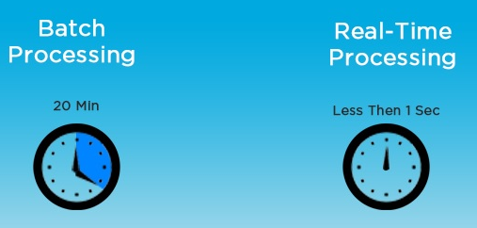
Motor de procesamiento
Los motores de procesamiento se dividen en dos categorías:
Batch: Las tareas de procesamiento pueden tardar minutos o incluso horas para completarse. Latencia alta.
Real-Time: Incorpora tiempos de respuesta menores a un segundo. Este tipo de motor de procesamiento presenta una latencia baja.

Slide 59
Características del motor de procesamiento
procesamiento de datos distribuido / paralelo
procesamiento de datos sin esquema
soporte multi-carga de trabajo
escalabilidad lineal
redundancia y tolerancia a fallas
bajo costo

Slide 60
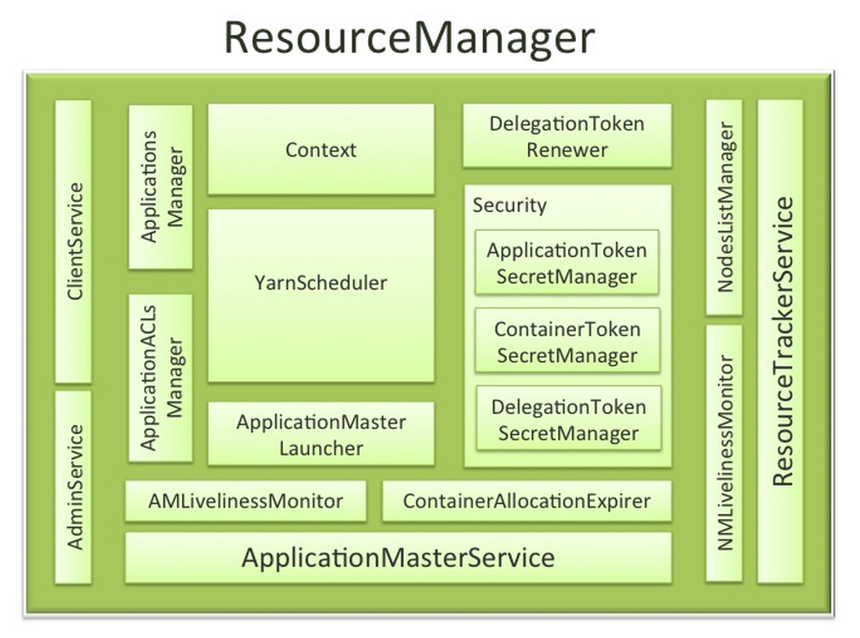
Administrador de recursos
Un gestor de recursos opera como un planificador que prioriza y coordina las solicitudes de procesamiento, de acuerdo con los requisitos individuales de cargas de trabajo de procesamiento:

Slide 61
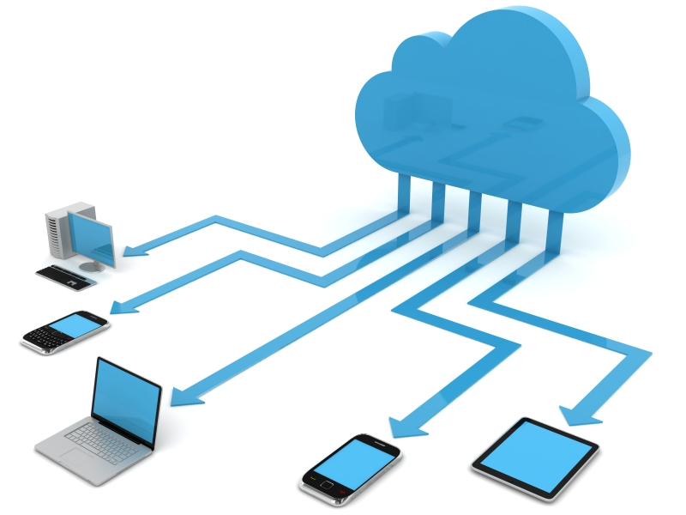
Motor de transferencia de datos
Las fuentes de datos de una solución de Big Data tienden a incluir una combinación de datos estructurados y datos sin estructurar
Eventos
Archivos
Datos relacionales

Slide 62
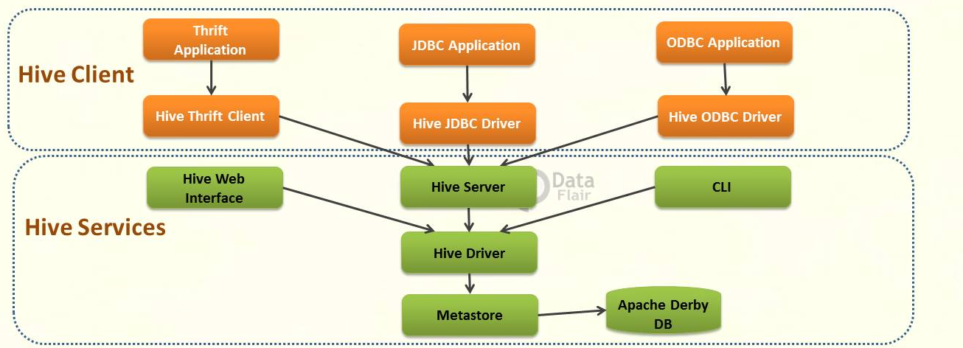
Motor de consulta
Un motor de consultas abstrae el motor de procesamiento de los usuarios finales, proporcionando una interfaz de usuario que puede usarse para consultar datos subyacentes y cuenta con características para crear planes de ejecución de consultas.

Slide 63
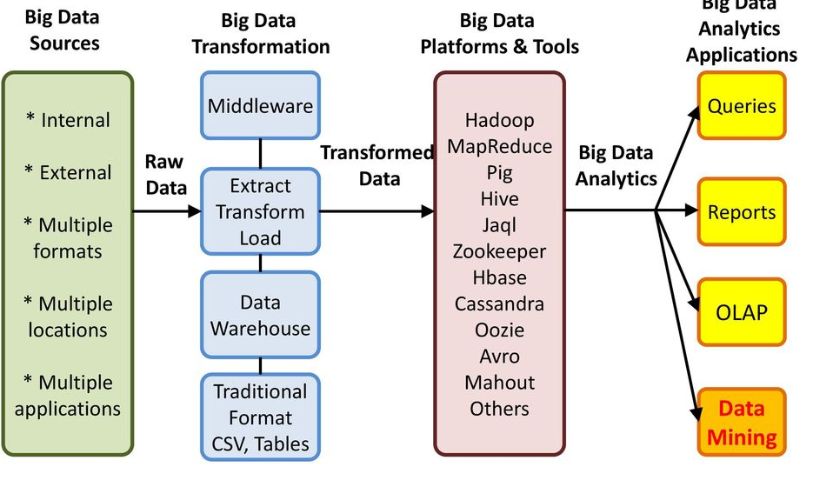
Motor analítico
un motor analítico puede procesar avanzados algoritmos estadísticos y de aprendizaje automático incluyendo la identificación de patrones y correlaciones.
.

Slide 64
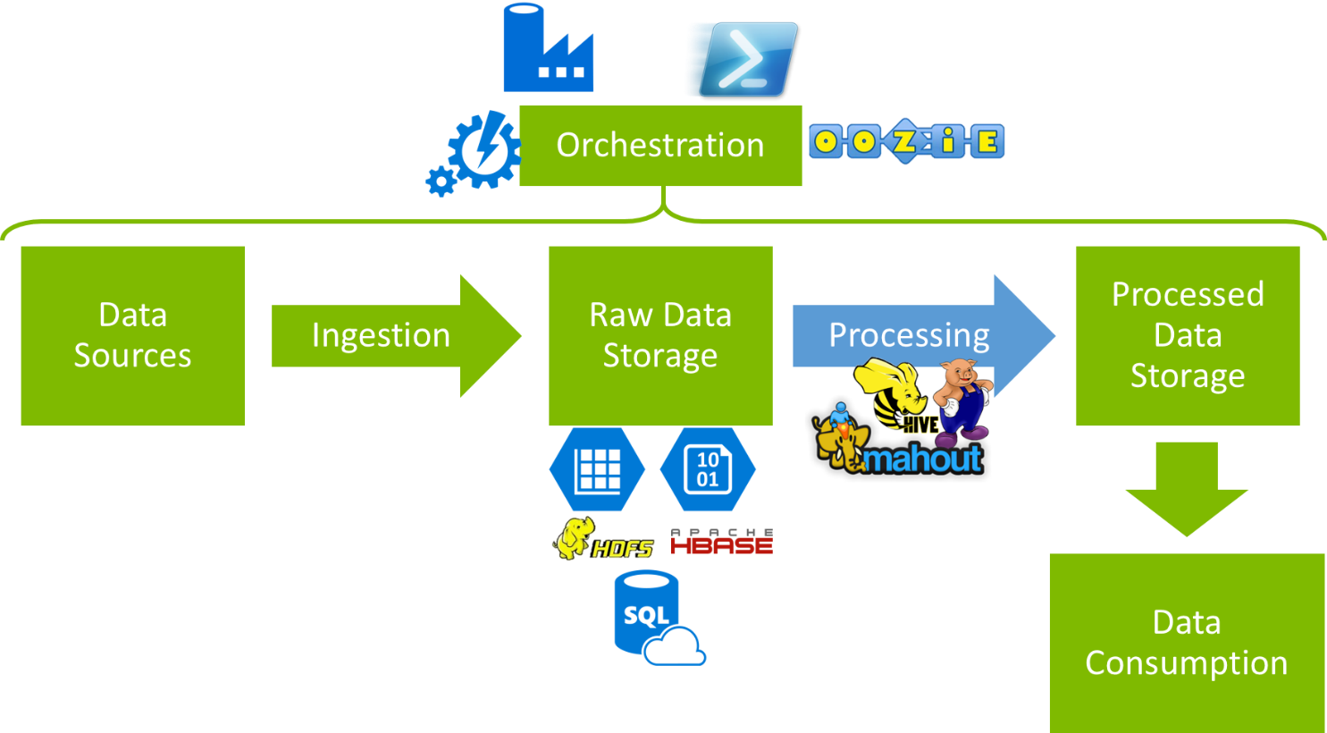
Motor de flujo de trabajo
Un motor de flujo de trabajo permite diseñar y procesar una secuencia compleja de operaciones que puede ser activada periódicamente o cuando los datos estén disponibles
.

Slide 65
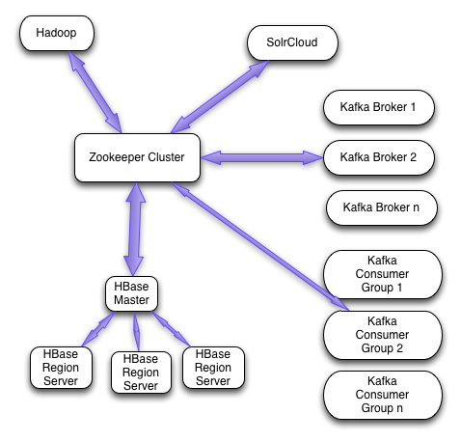
Motor de coordinación
Un motor de flujo de trabajo permite diseñar y procesar una secuencia compleja de operaciones que puede ser activada periódicamente o cuando los datos estén disponibles
.

Slide 66
Repasemos
El mecanismo _________________________ proporciona una analítica avanzado ya que puede ejecutar algoritmos estadísticos y machine learning.
El mecanismo de un _________________________ se puede usar para procesar secuencias de operaciones de forma periódica o cuando los datos estén disponibles.
Los mecanimos de Batch Processing presentan una alta latencia en sus procesos , lo que significa que se pueden demorar algunas ____________ para terminar una tarea de datos. Por otro lado, los mecanismos de _________________________proporcionan tiempos de respuesta menores a un segundo.

Slide 67
Repasemos
El mecanismo de _________________________ está limitado debido a que, por lo general, solo puede realizar operaciones simples de datos, como promedios, uniones y clasificaciones.
Los Sistemas distribuidos de archivos (Distributed file systems) y las bases de datos son ejemplos del mecanismos de ____________________
Las funcionalidades del mecanismos de ______________ es ingresar/egresar datos y pueden ser diferentes tipos como son de eventos, archivos y relacionales.
Un _________________________ programa las solicitudes de procesamiento de datos y actúa como un árbitro de recursos, que gestiona y asigna los recursos disponibles a las diferentes aplicaciones.

Slide 68
Map Reduce

Slide 69
Introducción
Es un motor de procesamiento altamente confiable y escalable basado en el principio de dividir un problema difícil en tantas partes como sea necesario, con tolerancia a errores y redundancia integrados.
Este motor divide un problema muy grande en un conjunto de problemas más pequeños que son más fáciles y rápidos de solucionar, y está basado en la informática distribuida.

Slide 70
Conceptos
Una sola ejecución de procesamiento del motor de procesamiento MapReduce se conoce como un trabajo de MapReduce. Cada trabajo de MapReduce está compuesto por una tarea de mapeo y una de reduce. Cada tarea está compuesta por diferentes etapas:
Mapeo
Reductor
Map
Combine (optional)
Partition
Shuffle & Sort
Reduce

Slide 71
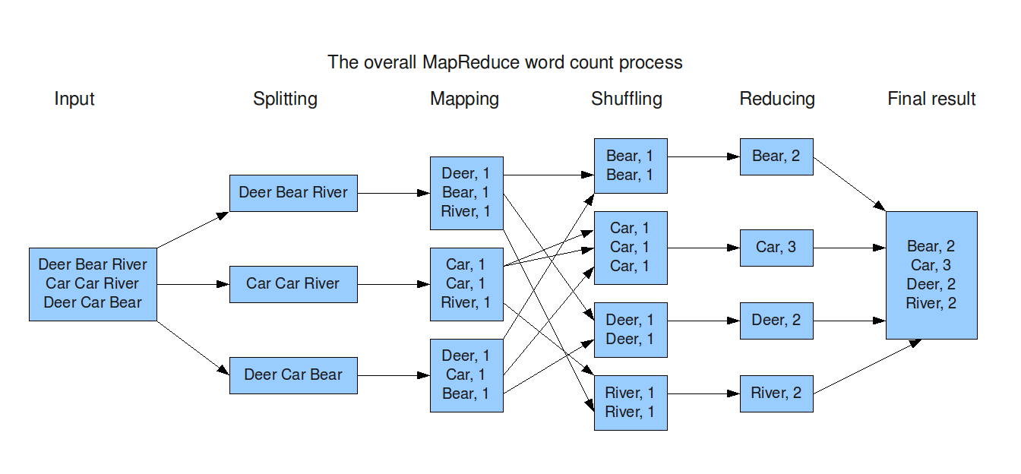
Conceptos

Slide 72

Hora de las cartas
Sumar las cartas por tipo de pinta
No tener en cuenta las cartas con figuras (J,Q,K)

Slide 73
Repasemos
¿Cuál de las siguientes es una etapa opcional en Mapreduce ?
Partition
Reduce
Combine
Map

Slide 74
Repasemos
Para implementar el principio de dividir y conquistar, Mapreduce puede ser configurado para realizar paralelismo por tareas o paralelismo por datos?
Verdadero
Faslso

Slide 75
Agenda
Herramientas de productividad
Big Data
NoSQL
Arquitectura Lambda
Ecosistema BigData

Slide 76
Introducción
El término No Solo SQL (NoSQL) se refiere a la tecnología utilizada para desarrollar bases de datos no relacionales de nueva generación con alta escalabilidad y tolerancia a errores. – Símbolo utilizado para representar una base de datos NoSQL.
Modelo de datos sin esquema
Escalabilidad horizontal en lugar de escalabilidad vertical
Alta disponibilidad:
Menores costos operativos
Compatible con BASE, no con ACIDCAP
Autosharding y replicación:
Acceso a los datos determinado por API:
Soporte distribuido para consultas:
Persistencia políglota:

Slide 77
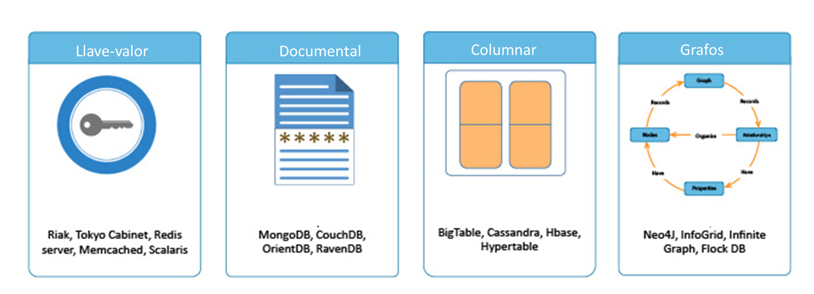
Llave - valor
Los dispositivos de almacenamiento del tipo llave-valor (key-value) almacenan los datos como parejas de una llave y su valor correspondiente, que funcionan como tablas hash.
La tabla es una lista de valores identificado con una llave.
El valor no es visible en esencia es BLOB.
El valor almacenado puede ser cualquier dato agregado
Únicamente se pueden buscar los valores por medio de las llaves
A tener en cuenta:
No es posible hacer actualizaciones parciales
Son las mas rápidas
Las llaves deben ser únicas y es parte clave del modelo de datos

Slide 78
Documental
Los dispositivos de almacenamiento de tipo documento también almacenan los datos como parejas llave-valor (key-value). Sin embargo, el valor almacenado es un documento que puede tener una estructura anidada compleja (XML o JSON)
Cada documento puede tener un esquema distinto.
Compatibilidad flexible con esquemas
Los dispositivos de almacenamiento de tipo documento tienen en el valor almacenado es autodescriptivo
se puede deducir el esquema a partir de la estructura del valor
una operación de selección puede referirse a un campo al interior del valor agregado
existe compatibilidad con las actualizaciones parciales; se puede actualizar un subconjunto del valor agregado

Slide 79
Columnar
Los dispositivos de almacenamiento basados en columnas almacenan datos de forma similar a una base de datos relacional. Cada columna en si puede estar compuesta por un conjunto de columnas relacionadas, a lo que se le conoce como super columna.
Cada super columna puede contener un número arbitrario de columnas
Cada fila está compuesta por múltiples familias de columnas y puede tener un conjunto de columnas distinto, lo que refleja una compatibilidad flexible con esquemas.
Cada fila está identificada por una clave de fila.

Slide 80
Grafos
Los dispositivos de almacenamiento de tipo grafo son utilizados para dar continuidad a las entidades interconectadas.
Las entidades son almacenadas como nodos
Entre los nodos puede existir más de un tipo de enlace por medio de múltiples ejes.
Cada nodo puede tener datos de atributo como parejas llave-valor (key-value); por ejemplo, un nodo de cliente con atributos de ID, nombre y edad.
Los dispositivos de almacenamiento de tipo grafo generalmente permiten que se añadan nuevos tipos de nodos sin hacer cambios a la base de datos. También permiten que se definan links adicionales entre los nodos a medida que aparecen nuevos tipos de relaciones o nodos en la base de datos.

Slide 81
¿Cuándo se deben usar?
NoSQL | Apropiado | No apropiado
Llave-Valor | Es necesario almacenar datos sin estructurar Lectura o escritura de alto rendimiento El valor es identificado con llave única Los patrones de consulta son sencillos | Se requiere buscar los datos por el valor almacenado Se debe actualizar valores en una sola operación Se necesita manipular llaves en una sola operación
Documental | Almacenar datos semiestructurados Es necesaria la evolución de los esquemas Se requiere una actualización parcial de los datos agregados Se necesita operaciones de inserción, selección, actualización y eliminación en distintos campos de los documentos | el valor almacenado no es autodescriptivo se deben almacenar datos binarios
Columnar | Se requiere usar el almacenamiento eficazmente compuestos por filas Se necesita operaciones de inserción, selección, actualización y eliminación | se deben almacenar datos binarios
Grafos | Se deben almacenar entidades interconectadas se consultan con las relaciones que se buscan grupos de entidades interconectadas y sus distancias | Las entidades tienen una gran cantidad de atributos o datos anidados; se requiere almacenamiento binario; de otro modo las

Slide 82



Slide 83
Bulk Synchronous Parallel - BSP

Slide 84
Introducción
El modelo Bulk Synchronous Paralell (BSP por sus siglas en inglés) es un motor de procesamiento de computación paralela/distribuida altamente escalable, el cual permite la ejecución eficiente de algoritmos de carácter iterativo y que requieren la transferencia de mensajes para procesar grandes cantidades de datos.
El modelo BSP fue propuesto por Leslie Valiant en 1990, se ejecuta en un cluster de máquinas y generalmente es usado para el procesamiento de datos de tipo grafos y para ejecutar algoritmos de aprendizaje automático (Machine Learning).

Slide 85
Conceptos
Una sola ejecución de procesamiento del motor de procesamiento BSP se conoce como un trabajo de MapReduce. Cada trabajo de MapReduce está compuesto por una tarea de mapeo y una de reduce. Cada tarea está compuesta por diferentes etapas:
Procesamiento local:
Sincronización de la barrera
Se ejecuta una función definida
Comunicación
Los datos procesados son transmitidos
Se espera hasta que todas las demás tareas hayan finalizado

Slide 86
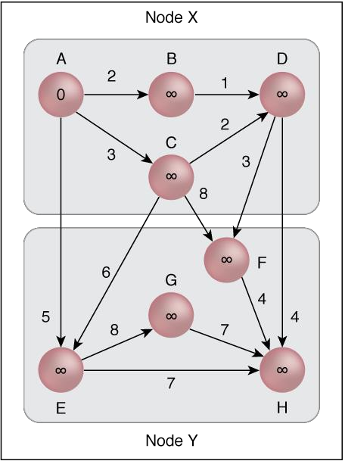
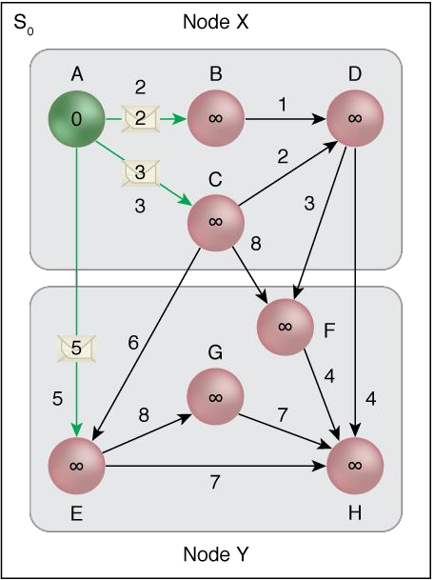
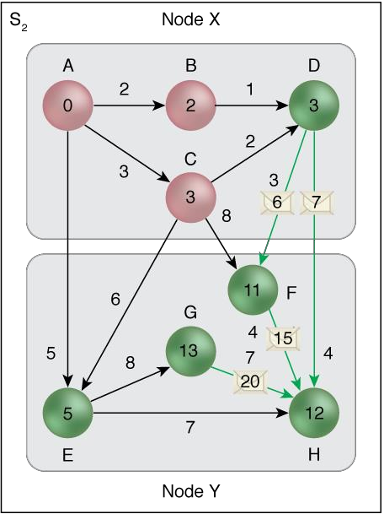
Conceptos
1
2
3

Slide 87
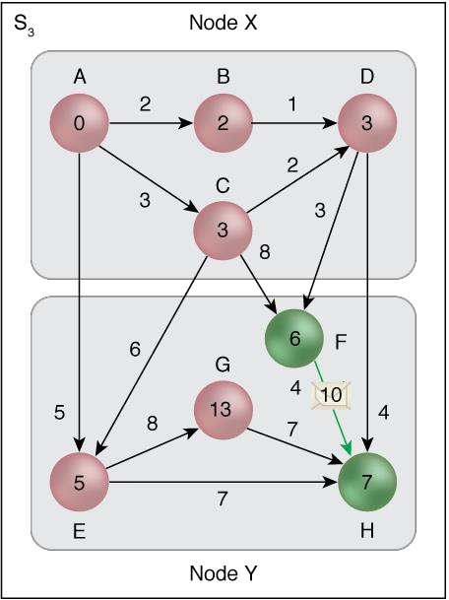
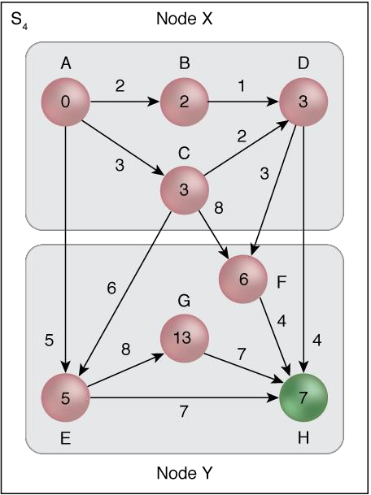
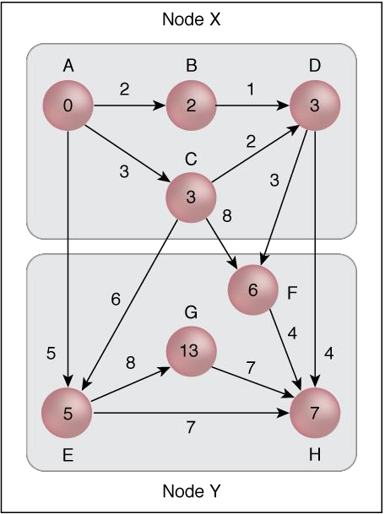
Conceptos
1
2
3

Slide 88
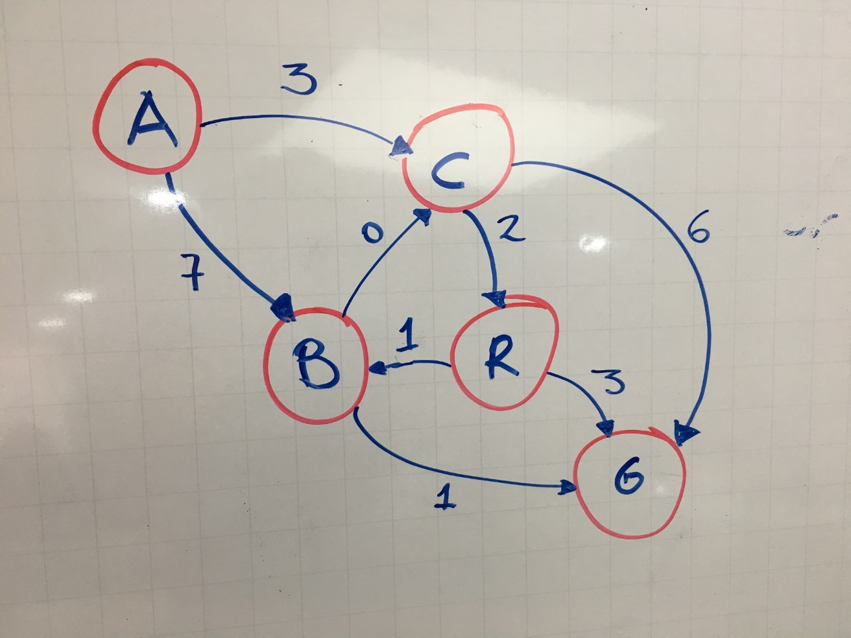
Hora de las cartas
Encontrar la ruta más corta entre A y G

Slide 89



Hazlo Funcionar
Taller No-SQL
Taller 5.1
educacion.masdatascience.com

Slide 90
Hazlo Funcionar
Taller No-SQL
Taller 5.2
educacion.masdatascience.com

Slide 91
Objetos SQL vs MongoDb
SQL | MongoDb
Lenguaje SQL | API MongoDB
Base de datos estructurada | Base de datos documental
Tabla | Collection
Fila | Documento o BSON
Columna | Campo
Índice | Índice
Joins | $lookup, documentos embebidos o anidados
La llave primaria (PK) se define con base en una única columna o una combinación de varias columnas | MongoDb la llave primaria es automáticamente definida como el campo _id.

Slide 92
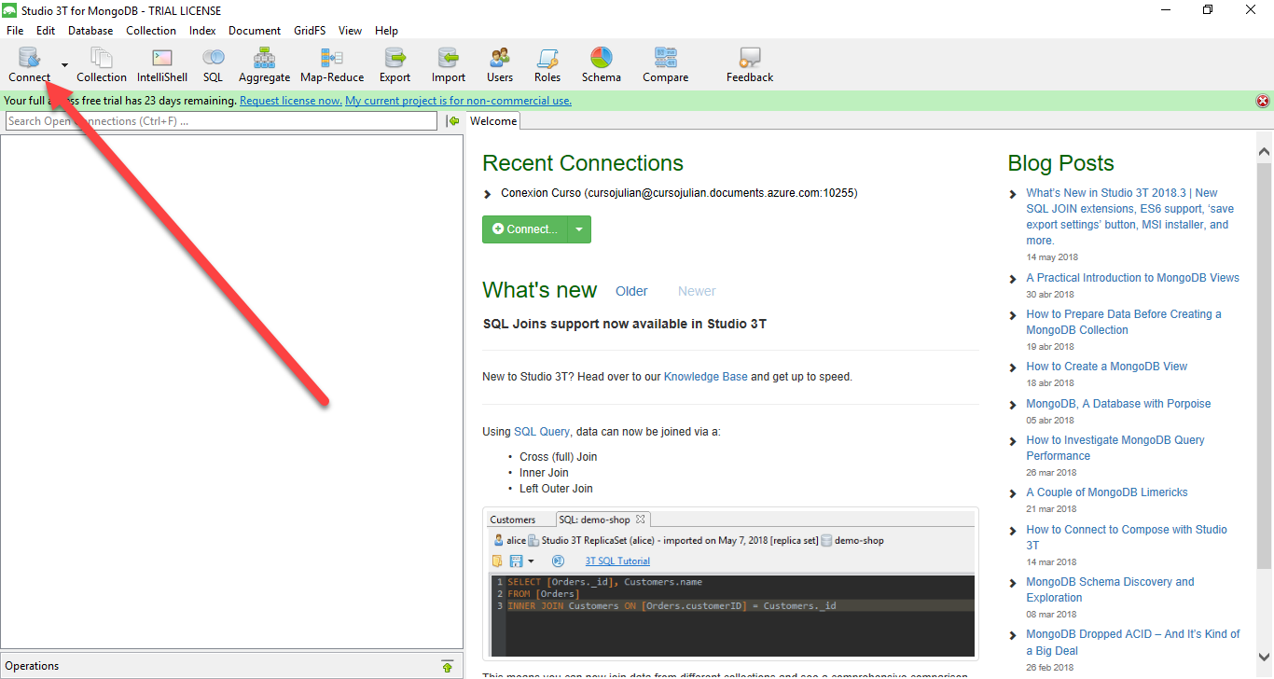
Conectándonos a Mongo DB
Inicien la aplicación Studio 3T
Clic en Connect

Slide 93
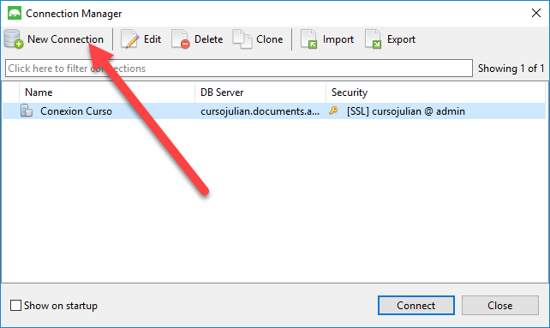
Conectándonos a Mongo DB
Seleccione New Connection

Slide 94
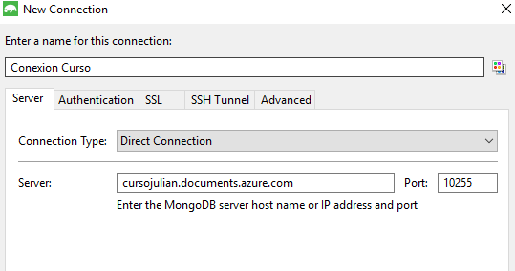
Conectándonos a Mongo DB
Defina nombre conexión
Ingrese el valor del server

Slide 95
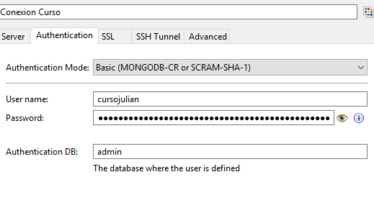
Conectándonos a Mongo DB
Ingrese pestaña Authentication
User name y password , iguales al ultimo taller

Slide 96
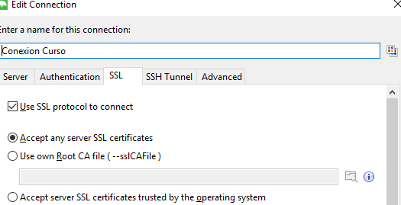
Conectandonos a Mongo DB
Ingrese pestaña SSL
Active Use SSL protocol to connect
Guarde conexión

Slide 97
Studio 3T -MongoDB
¿Cuáles son las collections que existen?
¿Cómo realizo consultas en las collections?
¿Cómo se visualizan?
¿Cómo ingreso datos?

Slide 98
Comandos SQL vs MongoDb
SQL | MongoDb
WHERE | $match
GROUP BY | $group
HAVING | $match
SELECT | $project
ORDER BY | $sort
LIMIT | $limit
SUM() | $sum
COUNT() | .count()
Join | $lookup

Slide 99
Ejemplo de sentencias
Sentencia | SQL | MongoDb
Visualizar datos | Select * from [SalesLT].[SalesOrderDetail] | db.SalesOrderDetail.find({})
Conteo | select count(*) from [SalesLT].[SalesOrderDetail] | db.SalesOrderDetail.count()
Sumatoria de campos | select sum(orderqty) "total" , sum(unitprice) "precio" from [SalesLT].[SalesOrderDetail] | db.SalesOrderDetail.aggregate( [ { $group: { _id: null, total: { $sum: "$OrderQty" }, precio: { $sum: "$UnitPrice" } } } ] )

Slide 100
Ejemplo de sentencias (i)
Sentencia | SQL | MongoDb
Sumatoria por un campo especifico, y orden del mismo | SELECT CustomerID, SUM(TotalDue) "total" FROM [SalesLT].[SalesOrderHeader] GROUP BY CustomerID ORDER BY total | db.SalesOrderHearder.aggregate( [ { $group: { _id: "$CustomerID", total: { $sum: "$TotalDue" } } }, { $sort: { total: 1 } } ] )
Filtrar datos | SELECT * FROM Product Where Name like '%Sport%' | db.Product.find( { "Name" : /^.*Sport.*$/i } )
Obtener datos únicos | SELECT distinct Name FROM SalesLT.Product | db.Product.distinct( "Name" )

Slide 101

Hazlo Funcionar
Taller No-SQL 2
Taller 6
educacion.masdatascience.com

Slide 102
Agenda
Herramientas de productividad
Big Data
NoSQL
Arquitectura Lambda
Ecosistema BigData

Slide 103
Arquitectura Lambda
La arquitectura Lambda está compuesta por múltiples capas, y es la base para soluciones de Big Data en tiempo real altamente escalables, disponibles, consistentes a largo plazo, tolerantes a errores y de baja latencia.
La arquitectura Lambda usa una combinación de componentes de tiempo real y en batch que operan en paralelo para procesar datos sin ninguna demora, frece cálculos precisos y consistentes.
Es posible que los resultados del procesamiento no sean consistentes o precisos de forma inmediata. Sin embargo, la consistencia y la precisión se alcanzan a largo plazo tras un intervalo predeterminado.

Slide 104
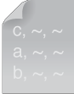
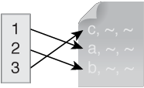
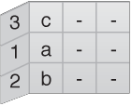
Conceptos
Vista
Una vista es una estructura de datos, tal como un archivo plano o una tabla, que contiene resultados generados a partir de datos sin procesa.
Indexación
La indexación es el proceso de generación de un índice (una estructura de datos llave-valor (key-value)), con base en ciertos campos, para recuperar datos más rápidamente
Vista indexada
Una vista indexada es una estructura de datos en forma tabular, optimizada para consultas más rápidas, tal como una tabla de base de datos

Slide 105
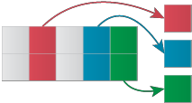
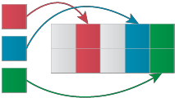
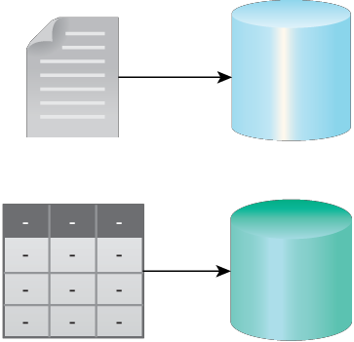
Conceptos
Normalización
La normalización es el proceso de almacenamiento de datos en una forma que elimina la duplicación de datos y garantiza la consistencia
Desnormalización
La desnormalización es el proceso de almacenamiento de datos en una forma que introduce la redundancia para que las consultas sean más rápidas
Persistencia políglota
La persistencia políglota es la práctica de usar más de un dispositivo de almacenamiento apropiado para guardar datos

Slide 106
Capas de la arquitectura
Batch
se almacenan datos sin procesar y se calculan las vistas en modo por lotes
Servicio
Se crean vistas indexadas, las cuales son puestas a disposición de los procesos de consulta
Velocidad
Se calculan vistas de los datos sin procesar en tiempo real
Velocidad
Se ejecutan consultas al combinar vistas de las capas de servicio y de velocidad

Slide 107
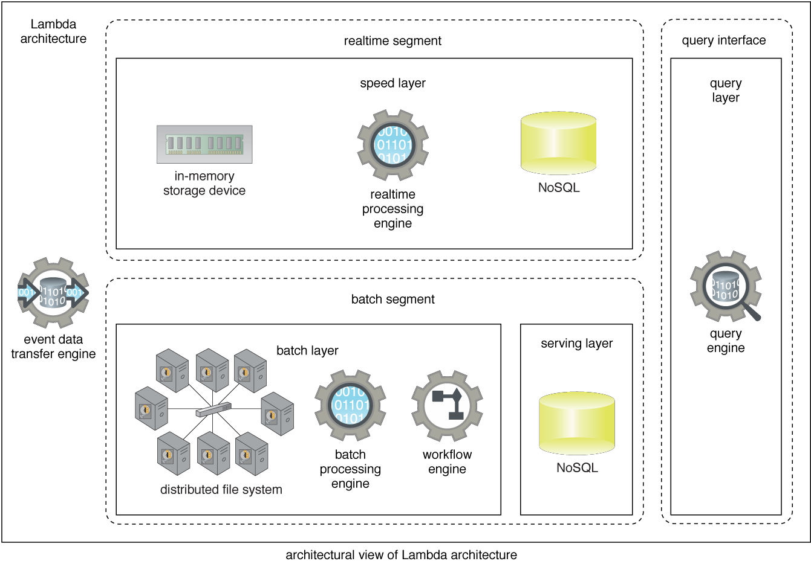
Capas de la arquitectura
Notes:
Las capas por lotes y de servicio representan el segmento por lotes. La capa de velocidad representa un segmento del tiempo real, mientras que la capa de consultas consiste en la interfaz de consultas de la arquitectura Lambda.

Slide 108
Agenda
Herramientas de productividad
Big Data
NoSQL
Arquitectura Lambda
Ecosistema BigData

Slide 109
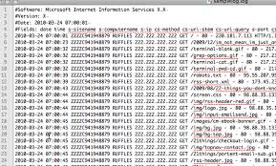

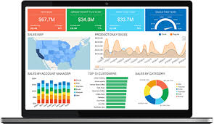



Ecosistema BigData
5vs

Slide 110
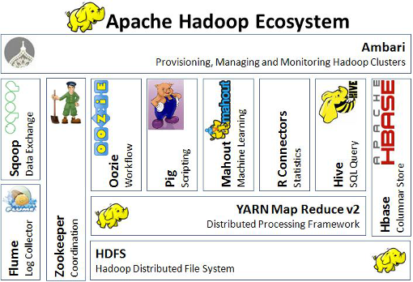
Ecosistema BigData

Slide 111
Ecosistema con Mecanismos
3
Dispositivo de almacenamiento
Motor de procesamiento
Administrador de recursos
Motor de transferencia de datos
Motor de consulta
Motor de análisis
Motor de flujo de trabajo
Motor de coordinación
4
7
6
6
1
7
5
8
4
2
1

Slide 112




Hazlo Funcionar
Demo despliegue Hadoop
Taller 7
educacion.masdatascience.com

